Slide 1
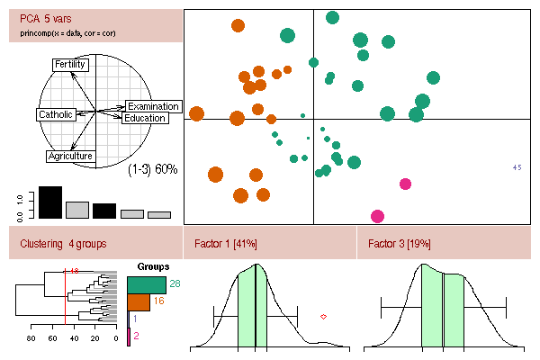

Analyse en composantes Principales (ACP)
4-DS

Slide 2
Plan:
1. Position du problème
Données - notations – exemples
Objectifs
2. Etude des individus
3. Etude des variables
4.Interprétation
5. Pratique de l’ACP

Slide 3
Position du problème

Slide 4

Données-Notations-Exemples
L’ACP s’intéresse à des tableaux de données rectangulaires avec des
individus en ligne et des variables quantitatives en colonnes
Pour la variable j on a:
Le tableau peut être vu comme un ensemble de lignes ou un ensemble de colonnes

Slide 5
Données-Notations-Exemples
Analyse sensorielle: note du descripteur j pour le produit i
Ecologie: concentration du polluant j dans la rivière j
Economie: valeur de l’indicateur j pour l’année i
Marketing: valeur de l’indice de satisfaction j pour le produit i
Sociologie: temps passé à l’activité j pour un individu de la CSP i
Etc

Slide 6
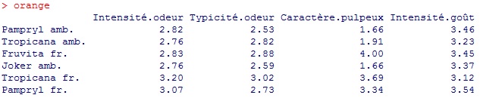
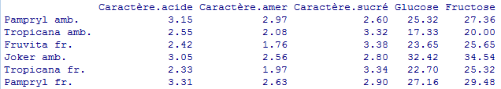
Données-Notations-Exemples
Table1--Données jus d’orange

Slide 7
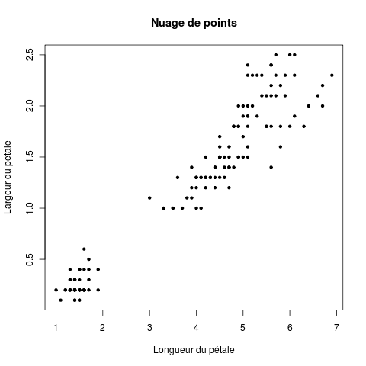
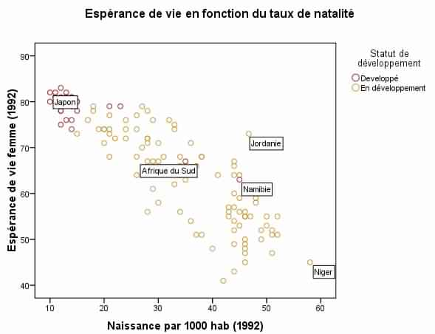
Objectifs
Etude des individus

Slide 8
Objectifs
Etude des individus
Quand dit-on que 2 individus se ressemblent du point de vue de l’ensemble des variables?
Si beaucoup d’individus, peut-on faire un bilan des ressemblances?
L’étude des individus consiste à appréhender les ressemblances entre
individus du point de vue de l’ensemble des variables , il s’agit de
dresser une typologie des individus :
Quels sont les individus les plus proches? (plus éloignés)

Slide 9
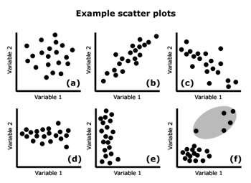
Objectifs
Etude des variables

Slide 10
Objectifs
Etude des variables
Recherche des ressemblances entre les variables: Quelles sont les variables qui apportent la même information.
Entre les variables, on parle plutôt de liaisons
Les liaisons les plus connues sont celles linéaires: des liaisons simples et très fréquentes et résument de nombreuses liaisons
Pour mesurer cette corrélation linéaire , on calcule le coefficient de corrélation:

Slide 11
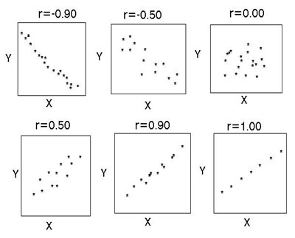
Objectifs
décorrélées
Corrélées négativement
Corrélées positivement

Slide 12
Objectifs
Liaisons entre les deux études
Caractérisation des classes des individus par des variables
→Besoin de procédure automatique
Exemple: en précisant que certains jus d’orange sont à la fois acides,
amers et pulpeux et d’autres présentent des caractéristiques inverses
Utilisation des individus spécifiques pour comprendre les liaisons entre les variables
→Utilisation des individus extrêmes
Exemple: la liaison entre les variables acide-amer peut être illustrée par l’opposition
Entre deux jus d’orange extrêmes: Pampryl frais (perçu à la fois acide et amer) contre
Tropicana frais (perçu à la fois peu acide et peu amer)
Objectifs de l’ACP
Descriptif – exploratoire : visualisation des données par des graphiques simples
Synthèse-Résumés de grands tableaux individus*variables

Slide 13
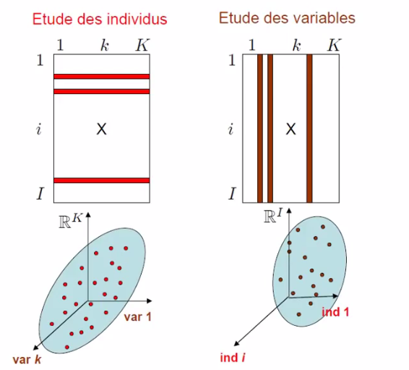

Slide 14
Etude des individus

Slide 15
Le nuage des individus
un individu=une ligne du tableau →un point dans un espace à K dimension
Si K=1: Représentation axiale
Si K=2:Nuage de points (régression simple)
Si K=3:Représentation+Difficile en 3D
Si K=4:Impossible de faire la représentation
Notion de ressemblance entre deux individus dans un espace à K dimensions:
Distance entre deux individus très faible→les individus sont très proches:
Etude des individus=Etude de la forme du nuage

Slide 16
Centrage et réduction des données
Il est fréquent que les tableaux traités contiennent des variables de différentes natures ou qui sont exprimées dans des unités différentes. Pour que les variables soient comparables entre elles et que les résultats de l’ACP ne soient pas influencés par leur ordre de grandeur, il faut procéder à une analyse « normée » ou « centrée réduite » :
la variable est « centrée » autour
de la moyenne: la forme du nuage des
points ne change pas
la variable est ensuite « réduite »:cette opération est
Indispensable si les unités de mesure sont différentes
D’une variable à l’autre

Slide 17
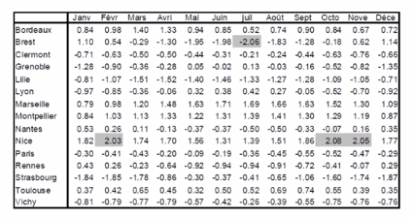
Centrage et réduction des données
La valeur est inférieure à la moyenne
La valeur est supérieure à la moyenne

Slide 18
Ajustement du nuage des points
Le tableau de données correspond à une représentation des individus dans un espace à K dimensions.
Etant donné qu’il est impossible de se représenter visuellement le nuage de points des individus dans un tel espace, le but de l’ACP est de trouver des espaces de visualisation de dimensions « plus petites », à savoir des droites (dimension 1) ou encore des plans (dimension 2), tout en conservant le maximum d’information.
Distance entre les individus la plus fidèle possible !!
→ Trouver un sous-espace qui résume mieux les données

Slide 19
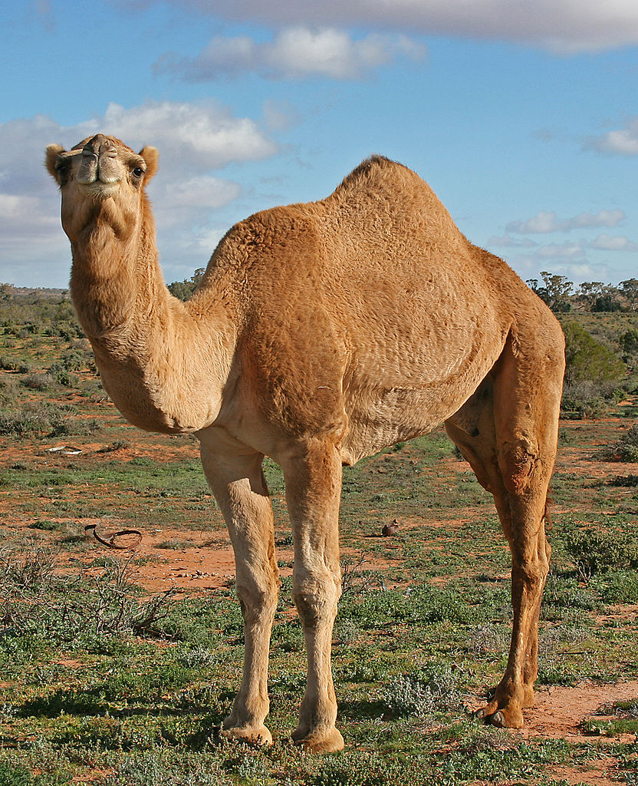
Ajustement du nuage des points
C’est le même principe que lorsque l’on prend une photographie, on passe d’un espace à 3 dimensions à un espace à 2 dimensions.

Slide 20

Ajustement du nuage des points
De fait, l’angle de la prise de vue a une importance capitale car c’est lui qui détermine « l’information exploitable ».

Slide 21
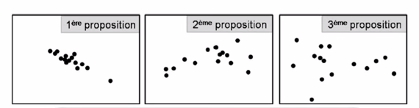
Ajustement du nuage des points
L’ACP vise à fournir une image simplifiée du nuage la plus fidèle possible
Trouver le sous espace qui résume au mieux les données
Qualité d’une image:
Restitue fidèlement la forme générale du nuage
On choisit la troisième proposition: séparer les points revient à augmenter la dispersion (la variabilité) des points

Slide 22
Ajustement du nuage des points
Qualité d’une image
1. Restitue fidèlement la forme générale du nuage : une image est bonne si
on distingue bien la variabilité entre ses points
2. Meilleure représentation de la diversité
3. Ne perturbe pas les distances entre individus
Comment quantifier la qualité d’une image?
A l’aide de la notion de dispersion ou variabilité appelée inertie
Plus un nuage de points sera dispersé →l’image est plus claire→
La variabilité est forte
Inertie=variance généralisée à plusieurs dimensions

Slide 23
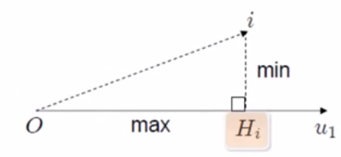
Ajustement du nuage des points
Trouver la meilleure image approchée du nuage de points:
1
Trouver l’axe(facteur) qui déforme le moins possible le nuage
Centre de gravité du nuage
Projeté d’un individu sur un axe
On veut soit maximum

Slide 24
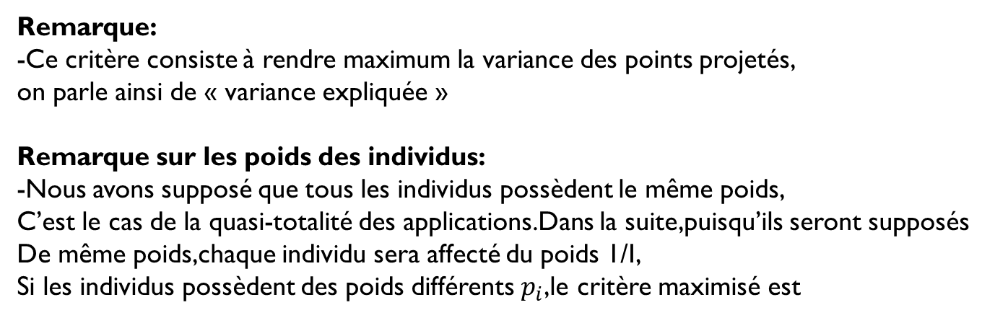
2
Trouver le meilleur plan :maximiser avec plan
Meilleur plan contient le meilleur axe : on cherche et
maximisant
Remarque:
-Ce critère consiste à rendre maximum la variance des points projetés,
on parle ainsi de « variance expliquée »
Remarque sur les poids des individus:
-Nous avons supposé que tous les individus possèdent le même poids,
C’est le cas de la quasi-totalité des applications.Dans la suite,puisqu’ils seront supposés
De même poids,chaque individu sera affecté du poids 1/I,
Si les individus possèdent des poids différents $p_{i}$,le critère maximisé est

Slide 25


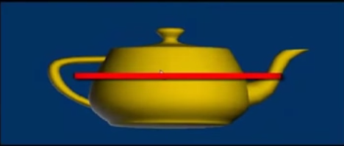

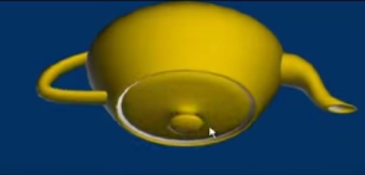
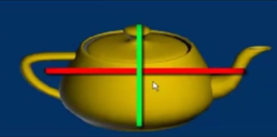

Slide 26
Axes principaux
Théoriquement, comment obtenir les deux axes de l’ACP?
Les axes de l’ACP sont obtenus par la diagonalisation de la matrice de corrélations R qui en extrait les vecteurs propres et les valeurs propres associées.
1 | 0,970 | -0,064 | 0,094
-- | 1 | -0,102 | 0,037
-- | -- | 1 | 0,986
-- | -- | -- | 1
R=

Slide 27
Axes principaux
λ est une valeur propre de la matrice R si et seulement si Ru = λu
Le vecteur u dans la relation ci-dessus est appelé vecteur associé à λ
Les valeurs propres s’obtiennent en résolvant le système d’équations det(R- λI) = 0.
Le nombre de valeurs propres, λ₁> … > λ_{k}, est égal au nombre de lignes = nombre de colonnes de la matrice R
Important : La somme des valeurs propres de R est égale à la variance contenue dans l’ensemble des données (ou bien l’inertie totale)
La matrice d’inertie est donc la matrice de référence de l’Analyse en Composantes Principales.
*Lorsque les valeurs sont centrées, la matrice d’inertie est la matrice des variances/covariances;
*Lorsque les valeurs sont centrées et réduites, la matrice est la matrice des corrélations.

Slide 28
Axes principaux
La recherche d’axes portant le maximum d’inertie équivaut à la construction de nouvelles variables (auxquelles sont associés ces axes) de variance maximale. En d’autres termes, on effectue un changement de repère dans l’espace de variables de dimension K de façon à se placer dans un nouveau système de représentation où le premier axe apporte le plus possible de l’inertie totale du nuage, le deuxième axe le plus possible de l’inertie non prise en compte par le premier axe, et ainsi de suite.
Les axes principaux de l’ACP sont les axes de direction les vecteurs propres de cette matrice.il y en a K (car on a K variables)
Le premier axe principal: est celui associé à la plus grande valeur propre qui est noté
Le deuxième axe principal: est celui associé à la deuxième valeur propre qui est noté

Slide 29
Comment peut on obtenir ces axes?
Ces deux axes qui forment le plan factoriel sont dirigés par 2 vecteurs appelés vecteurs propres de la matrice d’inertie associés aux deux plus grandes valeurs propres de la même matrice. ( Il faut noter que dans l’opération, on a réussi à identifier la quantité d’information aux valeurs propres d’une matrice).

Slide 30
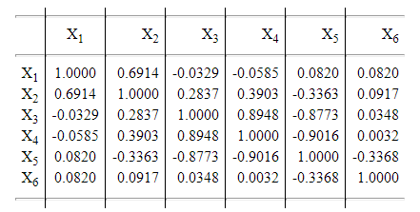
Comment peut on obtenir ces axes?
Exemple simple pour comprendre
Matrice d’inertie : Matrice des corrélations (ACP normée)
Les valeurs propres s’obtiennent par différentes méthodes. Ici, elles sont égales à:
La variance(l’inertie totale)

Slide 31
Le taux de restitution de l’information est égal à:
Cela signifie que l’image de dimension deux que l’on va voir représente bien le nuage de points.
Si le taux de restitution est insuffisant, on ajoute un axe ou on réduit le nombre de variables que l’on soumet à l ’analyse. Nous comprenons mieux la nécessité d’étudier les diverses corrélations entre les variables.

Slide 32
Nombre d'axes à retenir
Dimension de l'espace des individus L'ACP visant a réduire la dimension de l'espace des individus, on veut conserver aussi peu d'axes que possible. Il faut pour cela que les variables d'origine soient raisonnablement corrélées entre elles. Les seuls critères utilisables sont empiriques.
Interprétation des axes on s'efforce de ne retenir que des axes à propos desquels une forme d'interprétation est possible (soit directement, soit en terme des variables avec lesquels ils sont très corrélés).
Critère de Kaiser (variables centrées réduites) La règle de Kaiser repose sur une idée simple. Dans une ACP normée, la somme des valeurs propres étant égale au nombre de variables, leur moyenne vaut 1. Nous considérons par conséquent qu’un axe est intéressant si sa valeur propre est supérieure 1. Il existe d’autres manières de considérer ce seuil : un axe est intéressant s’il contribue plus qu’une des variables prise individuellement ; ou encore, si les variables étaient deux à deux orthogonales, les valeurs propres issues de l’analyse seraient toutes égales à 1.

Slide 33
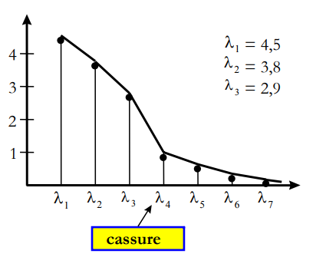
Nombre d'axes à retenir
Critère du coude : sur l’éboulis des valeurs propres, on observe un décrochement (coude) suivi d’une décroissance régulière. On sélectionne les axes avant le décrochement

Slide 34
Nombre d'axes à retenir
Le premier plan( et ) la meilleure représentation plane
est souvent suffisante pour visualiser le nuage des individus.
Dans certaines conditions, on peut passer à interpréter le meilleur plan
complémentaire de ( et ) qui est ( et )

Slide 35
Composantes principales:
À chaque axe est associée une variable appelée composante principale.
**La composante C1 est le vecteur renfermant les cordonnées des projections des individus sur l’axe 1.
**La composante c 2 est le vecteur renfermant les cordonnées des projections des individus sur l’axe 2.
Propriétés des composantes principales:
*La variance d’une composante principale est égale à l’inertie portée par l’axe principal qui lui est associé.
*Les composantes principales sont non corrélées deux à deux. En effet, les axes associés sont orthogonaux.

Slide 36
Composantes principales
Données de température

Slide 37
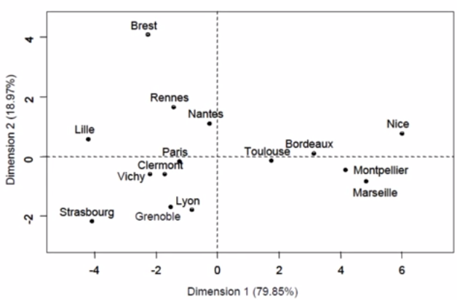

Slide 40
On peut dire que Montpellier et Marseille ont la même température moyenne
durant les 12 mois de l’année : ces deux individus sont proches
De même pour Rennes et Nantes…
Par contre , Nice et Lille ont des températures différentes: elles sont opposées
par rapport au premier axe

Slide 41
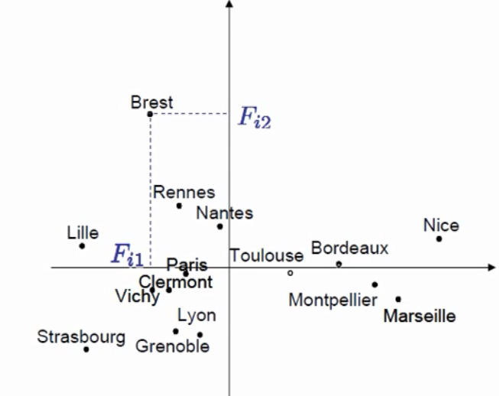
Qu’est ce qui oppose Lille à Nice ?
Pour cela on peut avoir une bonne connaissance des données et dire qu’à
Nice il fait plutôt chaud et à Lille il fait plutôt froid
Si on veut tirer cette conclusion uniquement à partir des données, il est intéressant
d’utiliser les variables pour interpréter ces dimensions de variabilité
*On considère les coordonnées des individus
Sur les deux axes
*Par exemple: pour le ième individu Brest,
sa coordonnée sur le premier axe est
Et sa coordonnée sur le deuxième axe est

Slide 42
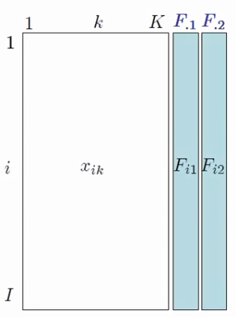
Le vecteur est appelé composante principale
du premier axe
Le vecteur est appelé composante principale du deuxième axe

Slide 43
A chaque axe est associé une variable appelée composante principale:
La première composante est le vecteur renfermant les coordonnées des projections
des individus sur le premier axe
La deuxième composante est le vecteur renfermant les coordonnées des projections
des individus sur le deuxième axe
Pour interpréter les positions relatives des individus sur l’axe de rang s (s=1 ou s=2),
Il peut être intéressant de calculer les coefficients de corrélation entre les axes
et les variables initiales.
Lorsque le coefficient de corrélation entre et une variable k est positif,
un individu qui a une coordonnée positive sur cet axe possède une forte valeur
pour la variable k
Lorsque le coefficient de corrélation entre et une variable k est négatif,
un individu qui a une coordonnée positive sur cet axe possède une faible valeur
pour la variable k

Slide 44
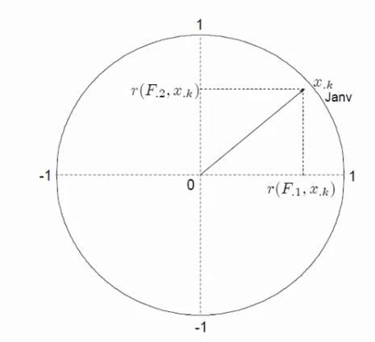
Cercle de corrélation

Slide 45
Calcul des corrélations entre la variable Janvier et les deux axes
*Si la variable Janvier est très liée au premier axe , les valeurs de Janvier sont très liées aux valeurs de l’axe 1.
Si la corrélation est fortement positive (proche de 1) alors les individus ayant des faibles valeurs en Janvier prennent des faibles valeurs sur l’axe 1
Si la corrélation est fortement négative (proche de -1) alors les individus ayant des faibles valeurs en Janvier prennent des fortes valeurs sur l’axe 1

Slide 46
Coefficient de corrélation entre F2 et la variable Janvier
Coefficient de corrélation entre F1 et la variable Janvier

Slide 47
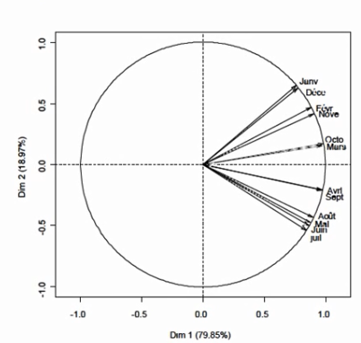

Slide 48
Pour l’axe 1:
Toutes les variables sont corrélées positivement à l’axe 1 (>0.6)
Une corrélation très élevée pour Octobre et Mars
Les températures en Octobre sont très liées à l’axe 1.Autrement dit, les villes qui se trouvent à gauche avec des faibles coordonnées sur l’axe 1 prennent des valeurs faibles en mois d’ Octobre, les villes qui sont au milieu prennent des valeurs moyennes et les villes qui sont à droite prennent des valeurs fortes.
A gauche du graphe: Les villes qui ont des températures faibles
A droite du graphe: Les villes qui ont des températures élevées
Le premier facteur de variabilité: Villes chaudes et villes froides

Slide 49
Pour l’axe 2:
Les corrélations sont moins fortes puisqu’il s’agit d’une variabilité moins importante que le premier axe
La corrélation est positive pour les mois: Janvier , Décembre, Février c’est-à-dire les villes qui se trouvent en haut du graphe sont plutôt chaudes l’hiver
La corrélation est négative pour les mois: Juillet ,Juin et Mai c’est-à-dire les villes qui se trouvent en haut du graphe sont plutôt froides en Mai ,Juin et Juillet.
En haut du graphe: Des villes chaudes en hiver et froides en été
En bas du graphe : Des villes chaudes en été et froides en hiver
Le deuxième facteur de variabilité: Amplitude thermique

